Slide 1
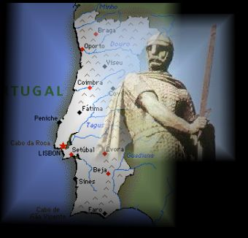
Biografia
D. Afonso Henriques

Slide 2
D.Afonso Henriques
D. Afonso Henriques foi o primeiro rei de Portugal.
Fundou o reino de Portugal em 1143, quando o tornou independente dos reinos de Leão e Castela

Slide 3
Datas Importantes
1109-Nascimento
1128-D.Afonso Henriques luta contra a mãe (Batalha de S. Mamede)
1139-Batalha de Ourique
1143-Tratado de Zamora
1179-O Papa reconhece-o como rei
1185-Morte de D.Afonso Henriques

Slide 4
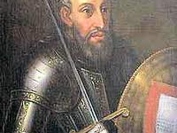
.
Uma Imagem de D.Afonso Henriques

Slide 5
A vida que ele viveu
Foi um rei corajoso.
Durante o seu reinado Portugal esteve envolvido em muitas guerras.
Afonso Henriques, o pai da pátria portuguesa, morreu no dia 6 de dezembro de 1185, em Coimbra, mesma cidade onde nasceu.
O seu corpo foi enterrado no Mosteiro de Santa Cruz.

Slide 6
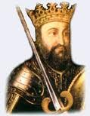
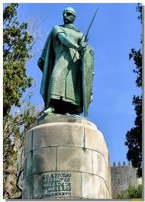
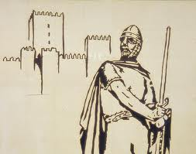
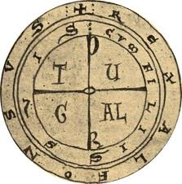
Trabalho de:
Eduard Sirbu 6º 1

